Slide 1
План
Аудиофайлы как мы привыкли
Feature extraction для обработки звука
STFT
Фрейминг
Мел спектрограммы
wav2vec
Примеры больших задач
Примеры маленьких (но важных) задач
Данные для обучения

Slide 2
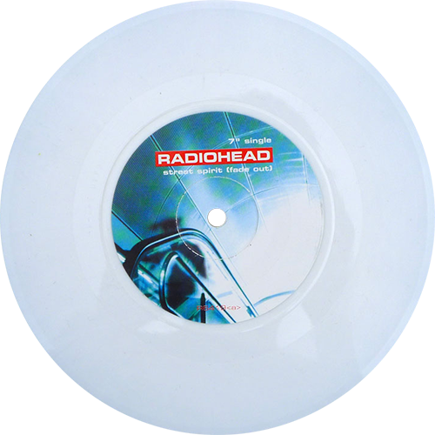
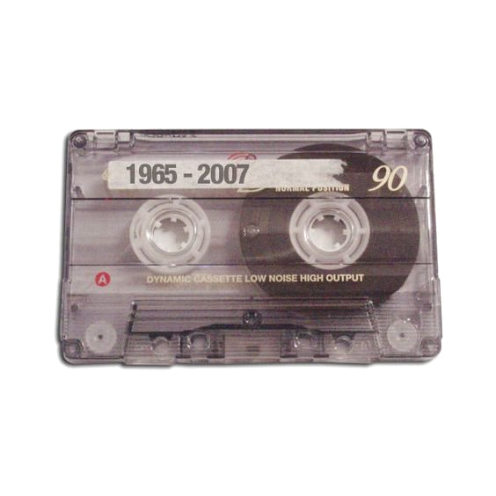
Аналоговый сигнал
Каждый из представляющих параметров описывается непрерывным множеством значений

Slide 3
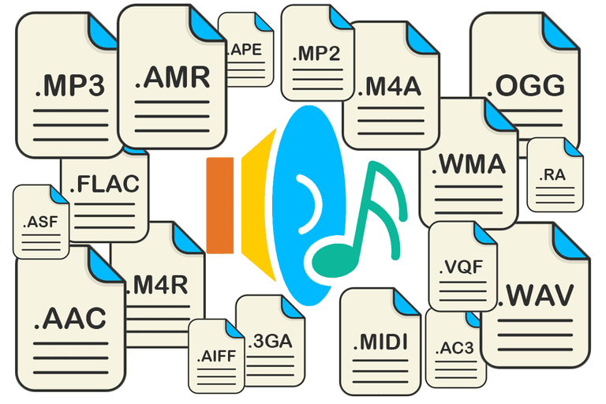
Цифровой сигнал
Можно представить в виде последовательности дискретных значений
>компактнее
>точнее

Slide 4
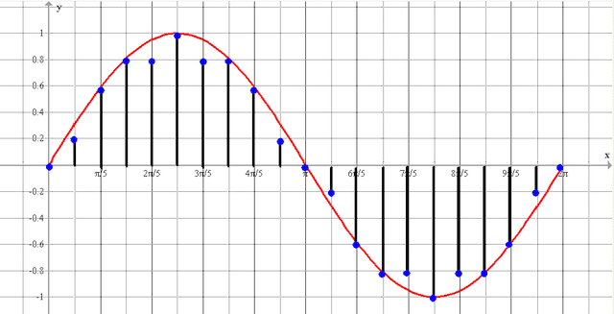

Slide 5
Как хранится аудиофайл?
sample rate — число отсчетов в секунду. Типичные значения: 16000, 22050, 44100

Slide 6
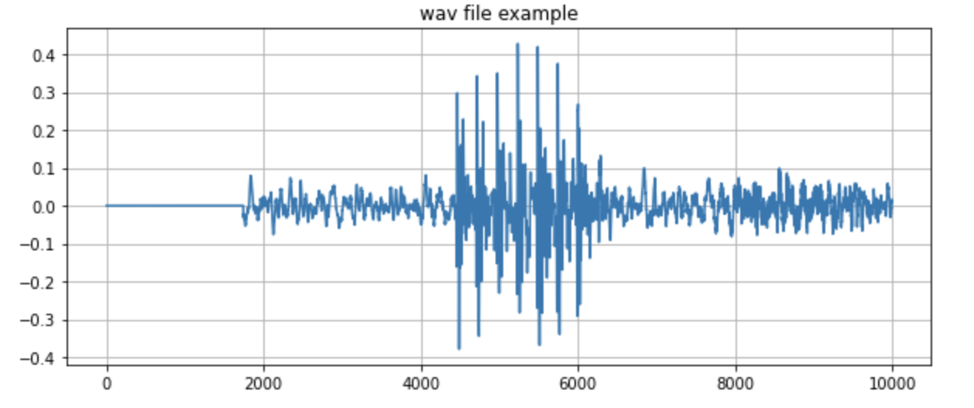

Slide 7
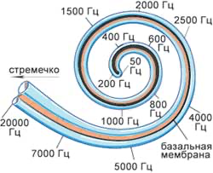

Slide 8
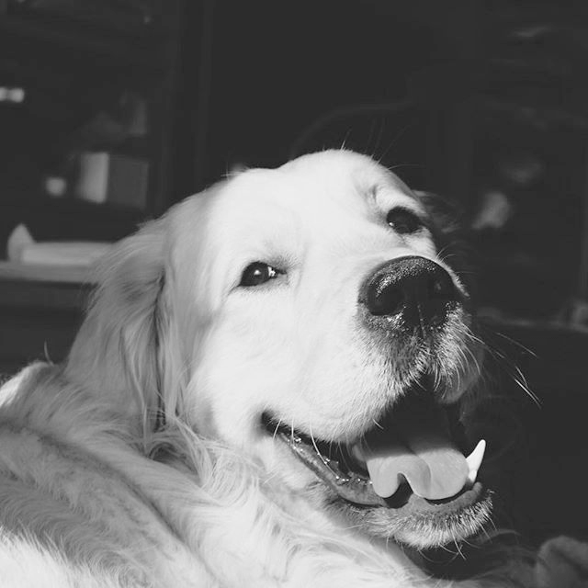
Изображения vs Аудио
2d (чб)
256х256 ~ 65k pix

Slide 9
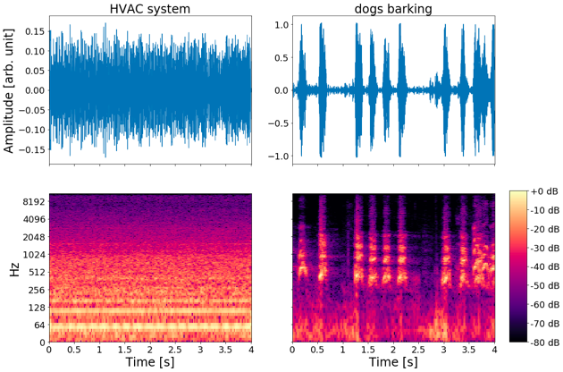
Изображения vs Аудио
1d (mono)
1 sec ~ 44100
2d (чб)
256х256 ~ 65k pix

Slide 10
Трюк: будем работать с аудио как с картинками

Slide 11
Трюк: будем работать с аудио как с картинками
Вопрос: как перевести аудио в картинку (тензор)?

Slide 12
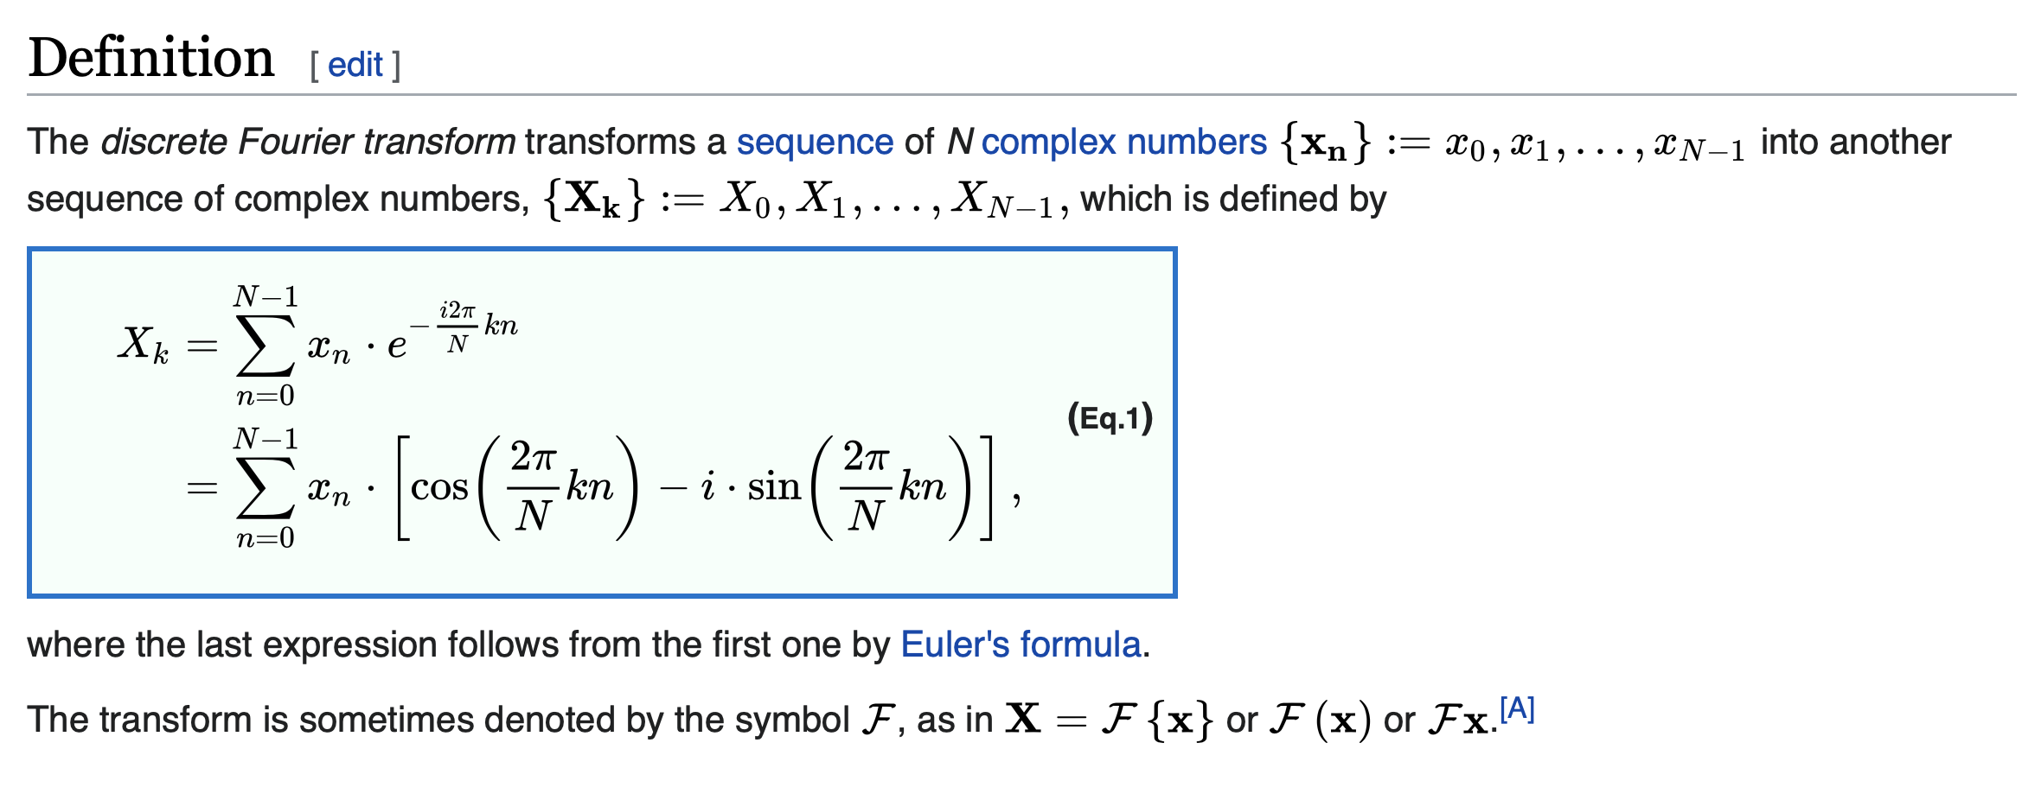

Slide 13
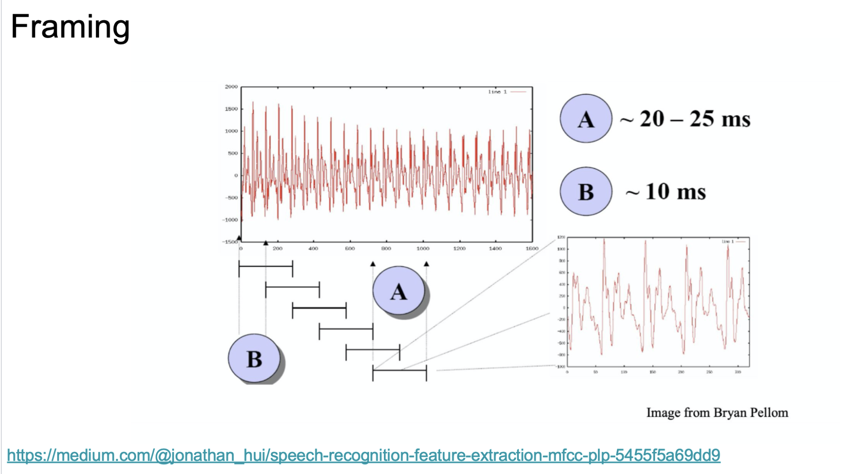
Fbanks

Slide 14
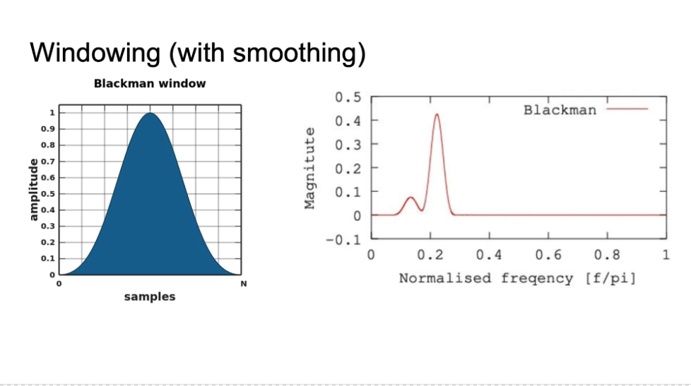

Slide 15
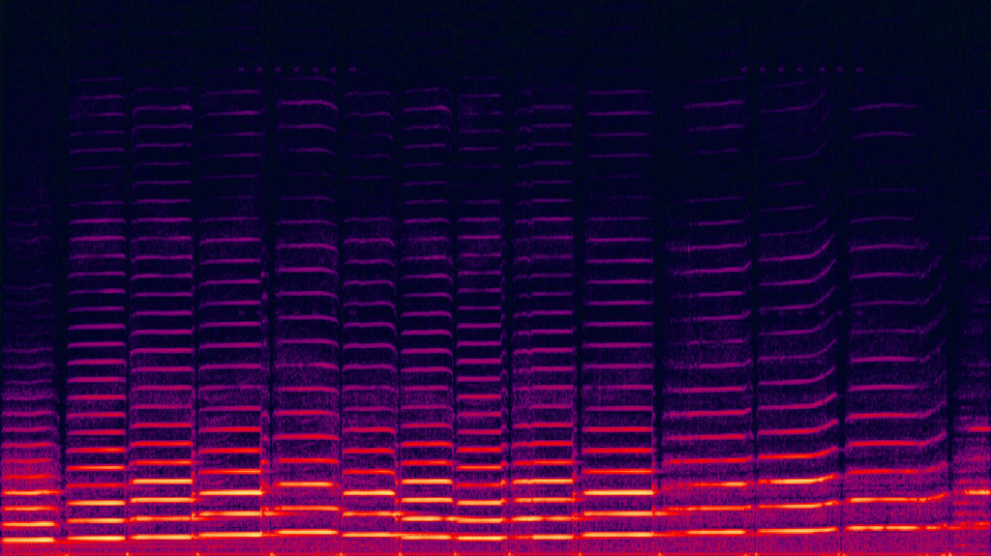
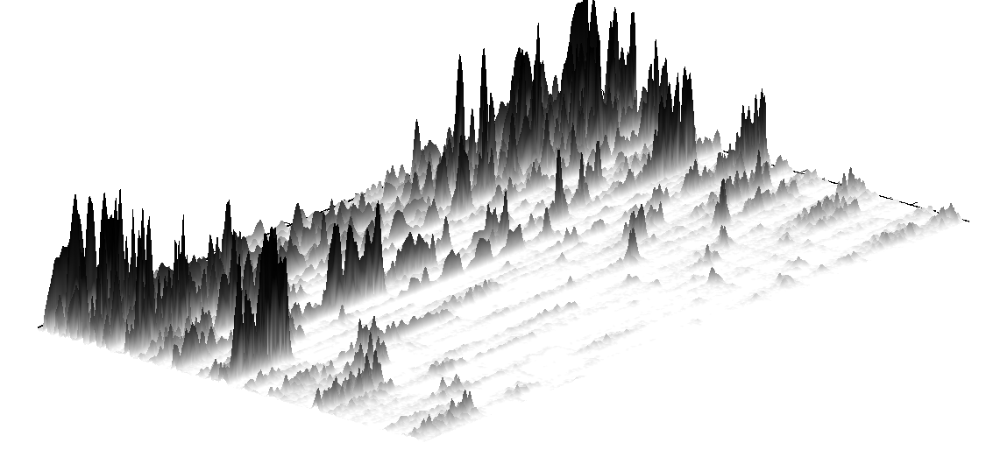

Slide 16
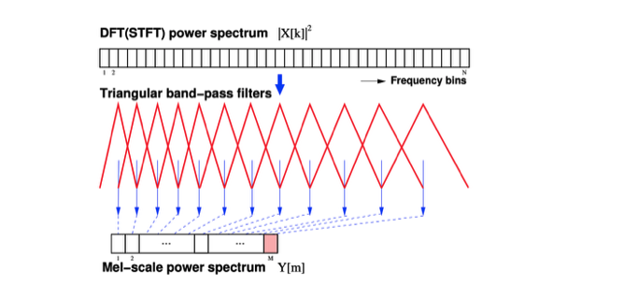

Slide 17
Альтернативы?

Slide 18
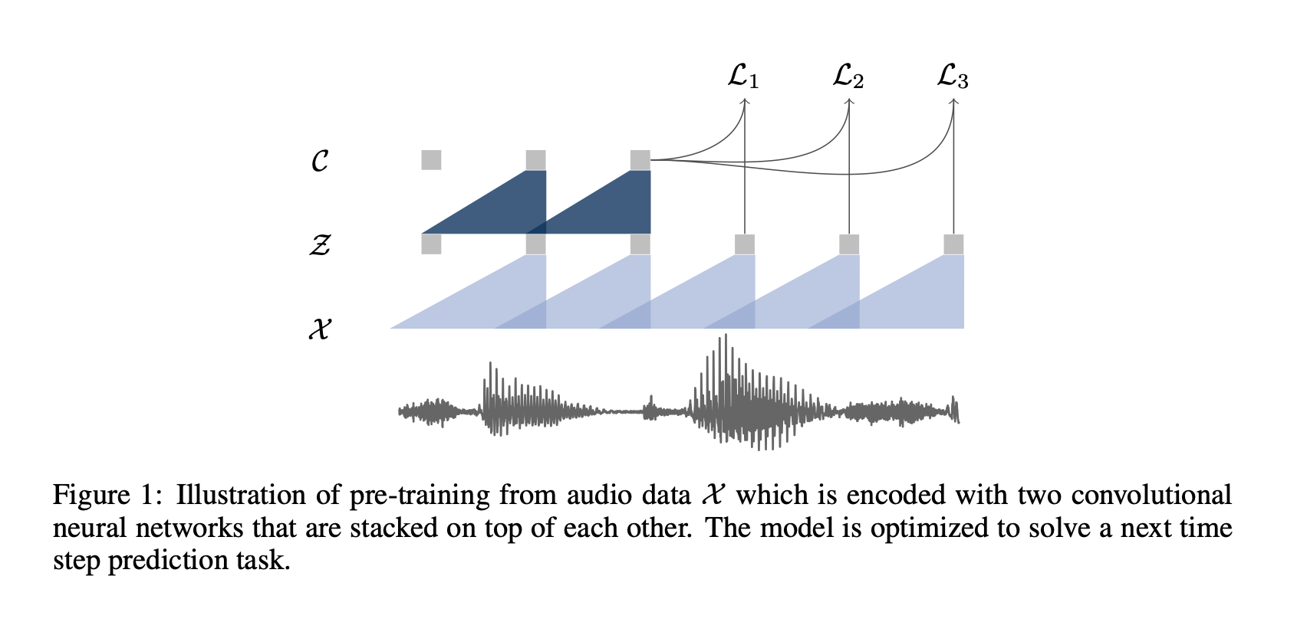
Wav2vec

Slide 19
What's hot?

Slide 20
Распознавание речи
Генерация речи
Speaker features
Перенос стиля голоса

Slide 21

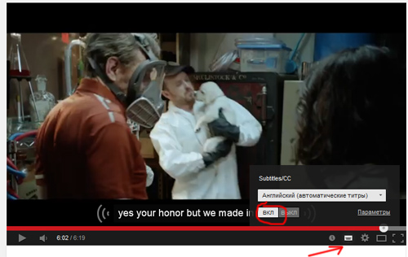
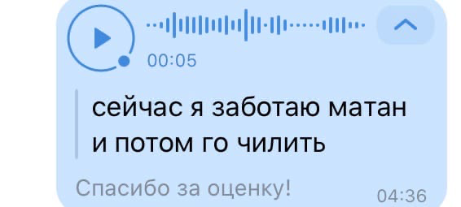



Slide 22
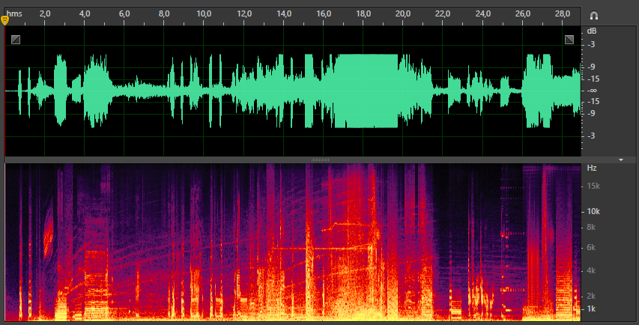


Как работает ASR
приве янадя
акустическая модель
profit
привет я надя
языковая модель

Slide 23
Распознавание речи
Генерация речи
Speaker features
Перенос стиля голоса

Slide 24
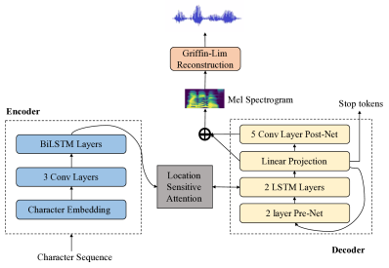
Как работает TTS

Slide 25
Как работает TTS
neural vocoder

Slide 26
Распознавание речи
Генерация речи
Speaker features
Перенос стиля голоса

Slide 27
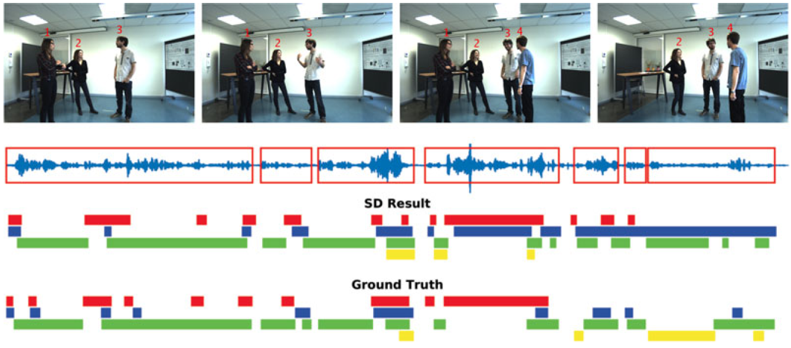
Speaker features
Идентификация
Диаризация
Speaker embeddings
...

Slide 28
Распознавание речи
Генерация речи
Speaker features
Перенос стиля голоса

Slide 29
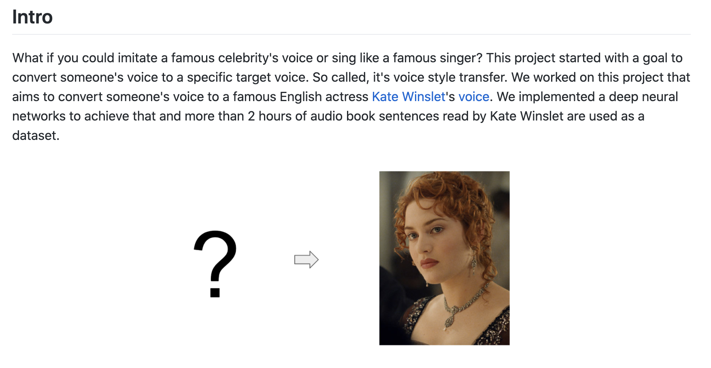
https://github.com/andabi/deep-voice-conversion

Slide 30
Что еще?

Slide 31
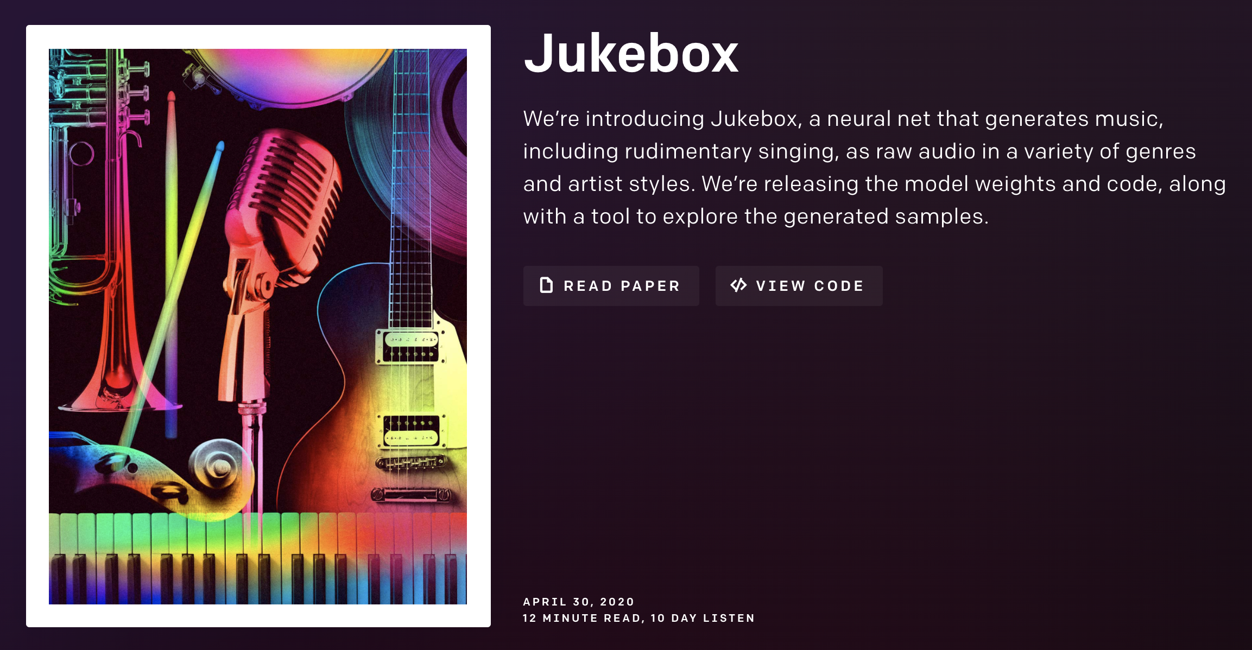

Slide 32


Slide 33
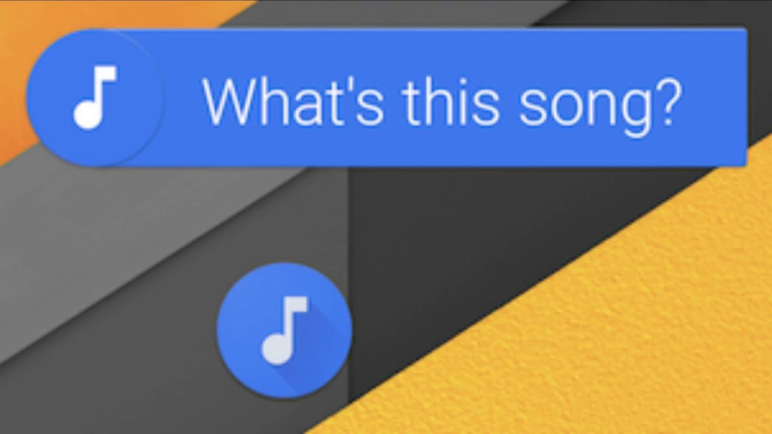

Slide 34
Маленькие, но важные задачи
Spotter
Voice Activity Detection (VAD)
End of Utterance
Поиск акустических событий (декомпозиция)
Биометрические задачи
пол
возраст
whatever you want

Slide 35
Данные

Slide 36
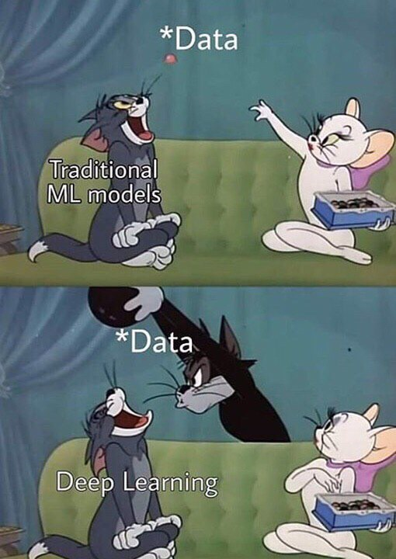
Больше данных!

Slide 37
Больше данных!
DL
AUDIO

Slide 38
benchmark datasets (EN)
TIMIT (4 hours)
LibriSpeech (1000 hours)
Librivox
TED
….
40 hours 1 wav
40*60*6 дорожек по 10 sec (можно получить с помощью aligner)

Slide 39
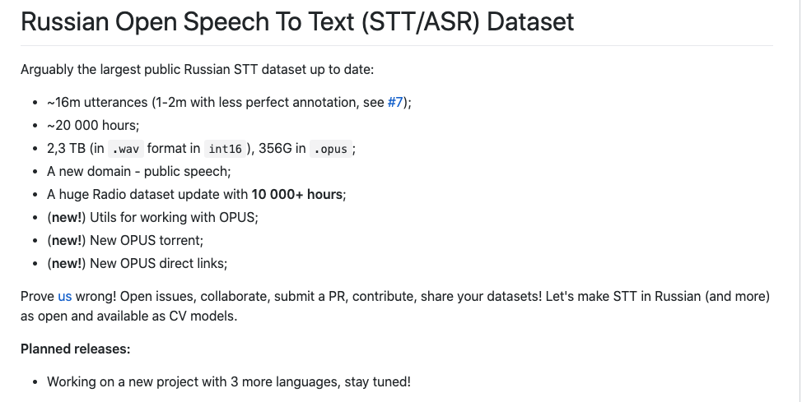

Slide 40


Slide 41
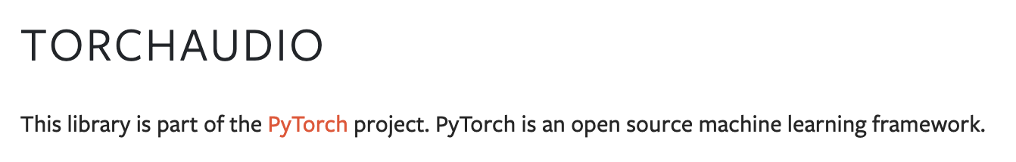


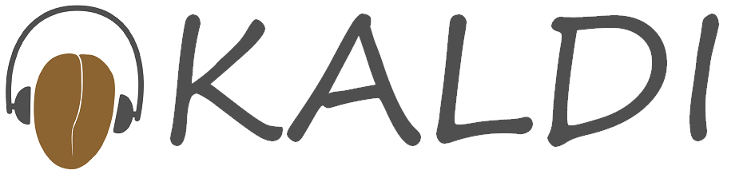

Slide 42
https://vk.cc/bVC2Hb
https://colab.research.google.com/drive/1yvCAPJquyDWQBjNPC8Vv96aITUBLI15I?usp=sharing
https://github.com/CorentinJ/Real-Time-Voice-Cloning
https://github.com/auspicious3000/autovc
https://github.com/NVIDIA/waveglow
https://github.com/NVIDIA/NeMo/tree/main/examples/asr/experimental
https://openai.com/blog/jukebox/ (musenet)

